Slide 1
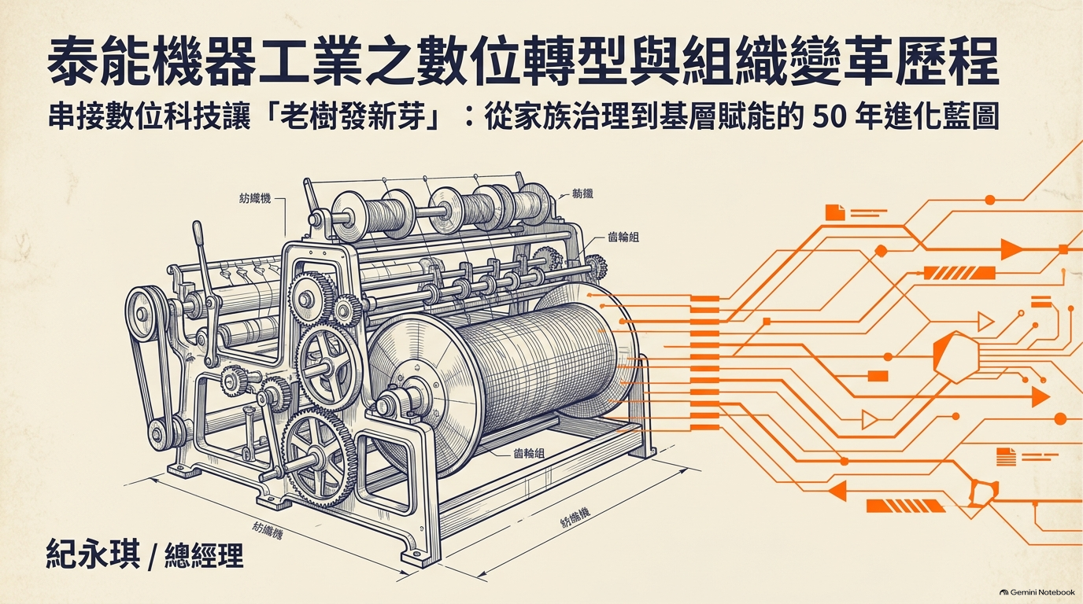

Slide 2
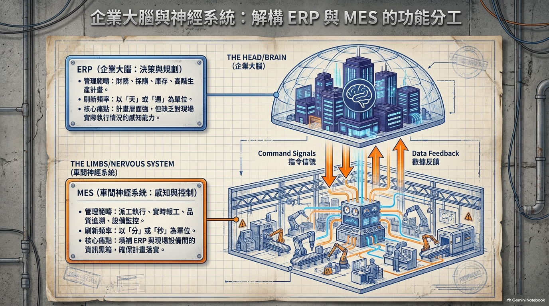

Slide 3
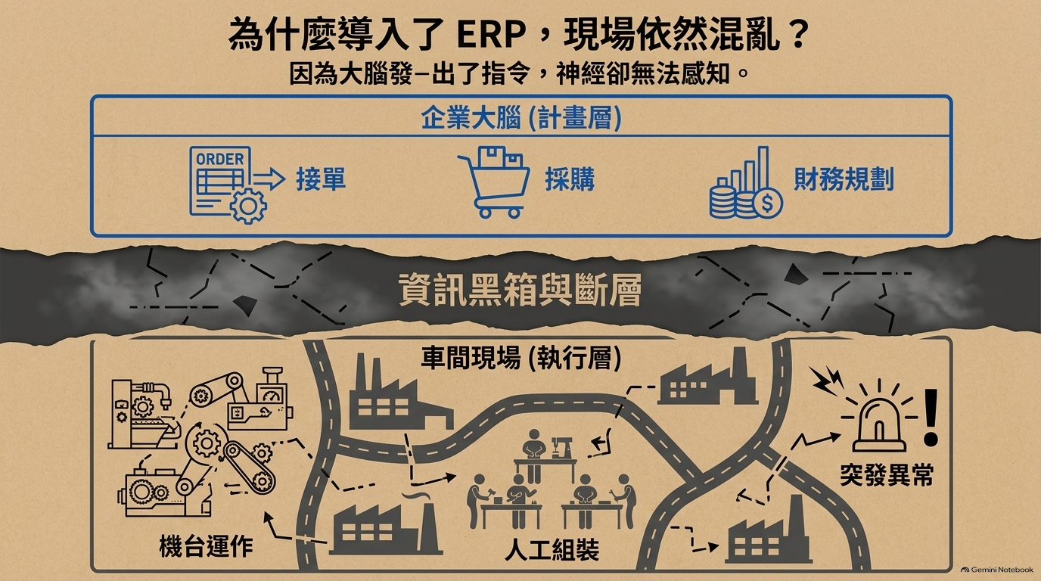

Slide 4
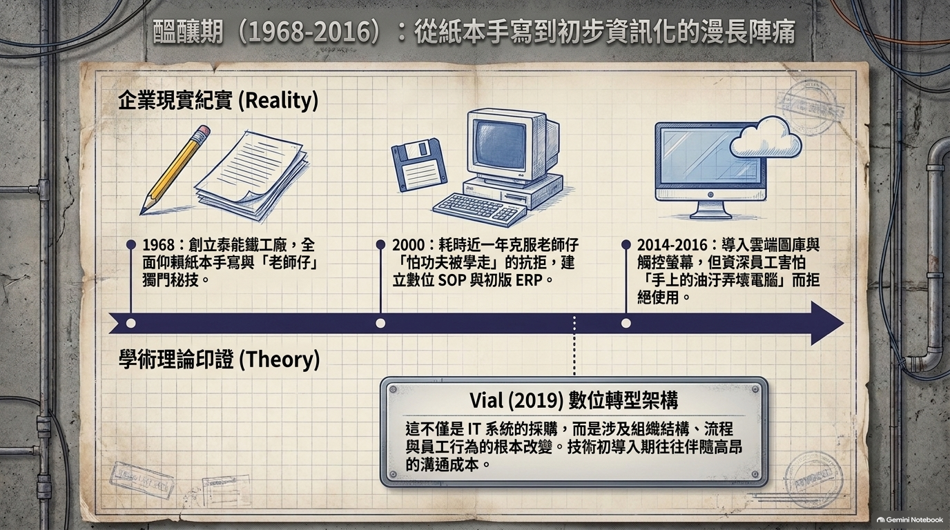

Slide 5
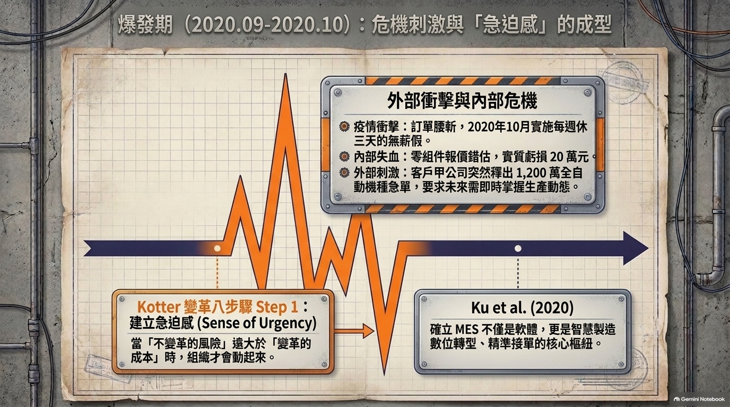

Slide 6
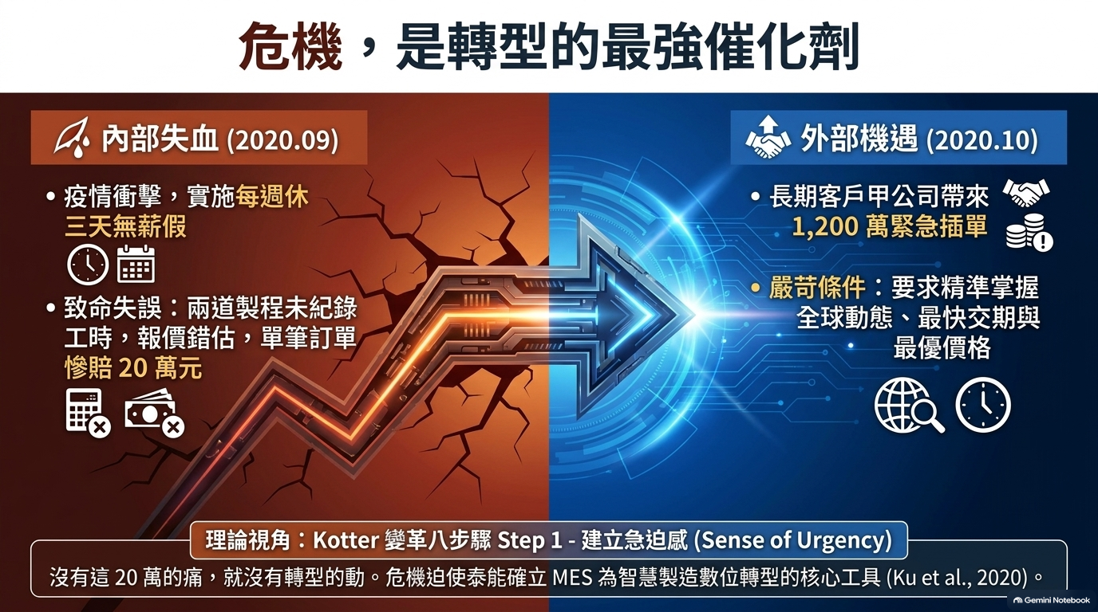

Slide 7
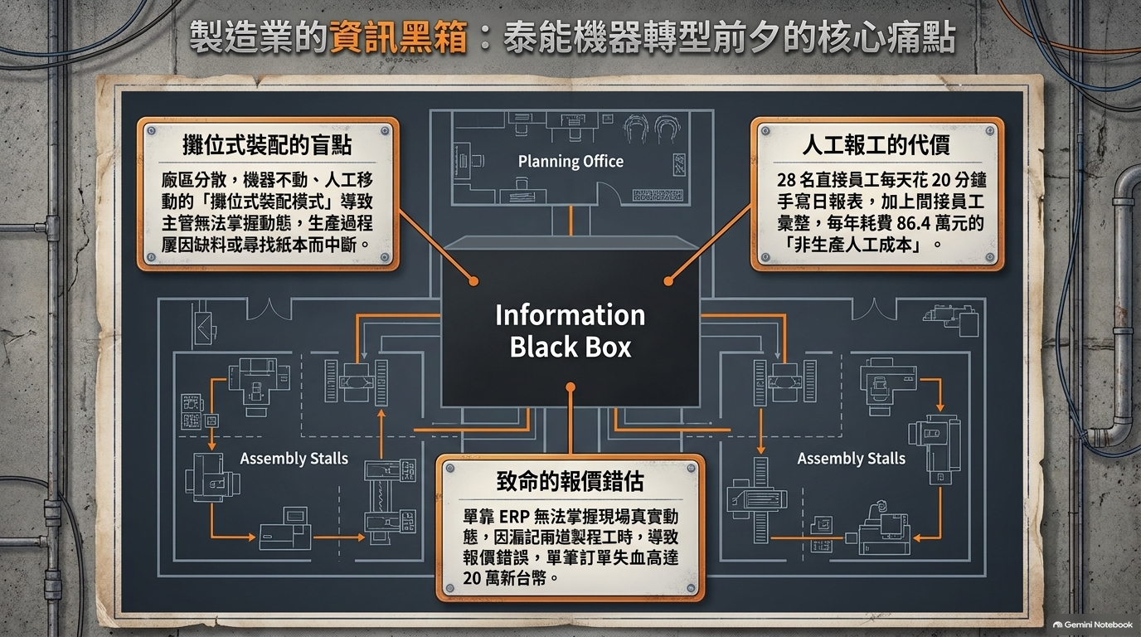

Slide 8
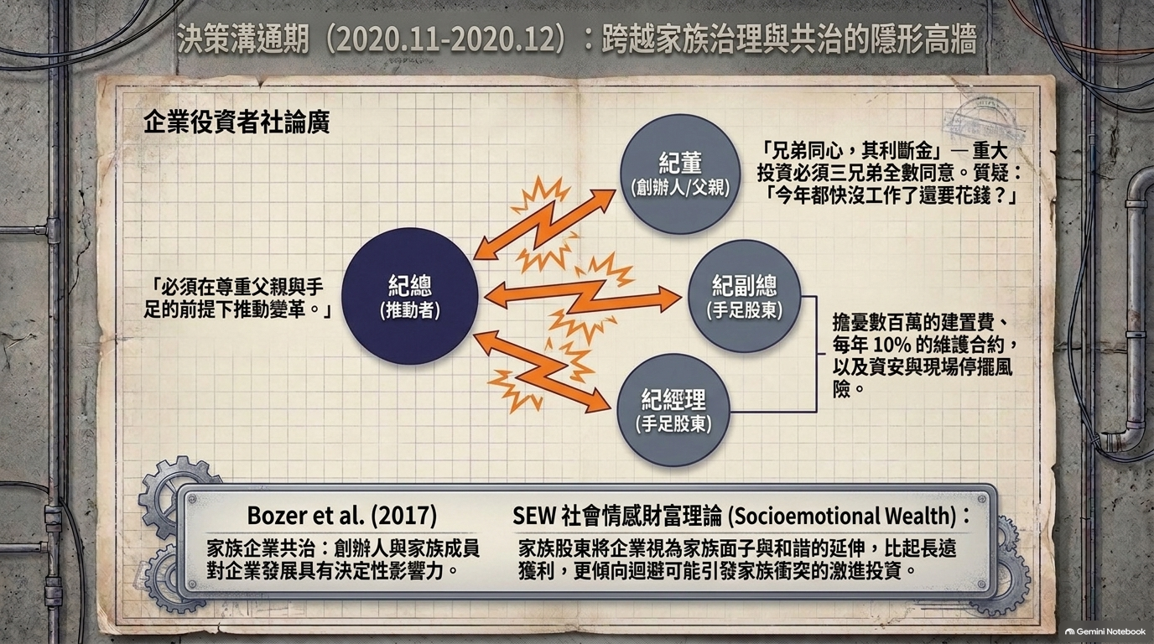

Slide 9
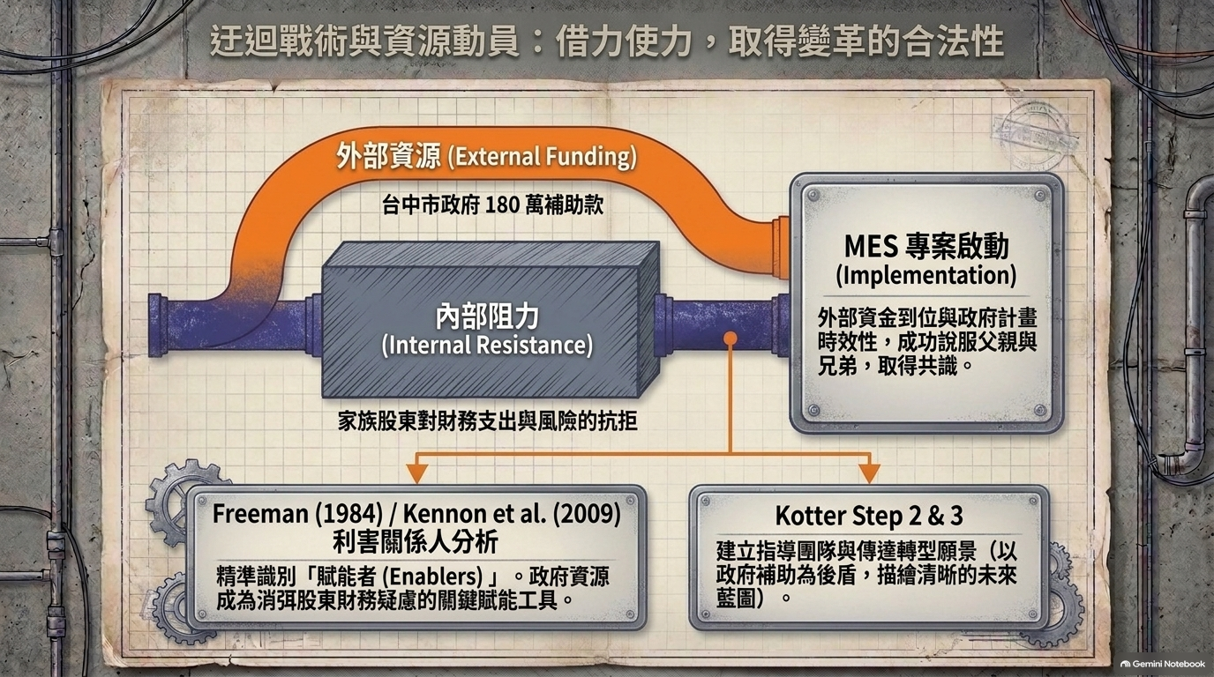

Slide 10
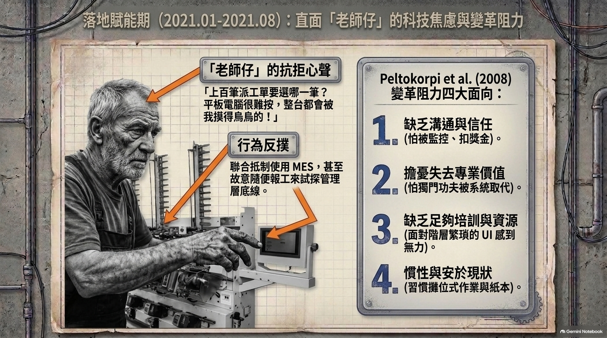

Slide 11
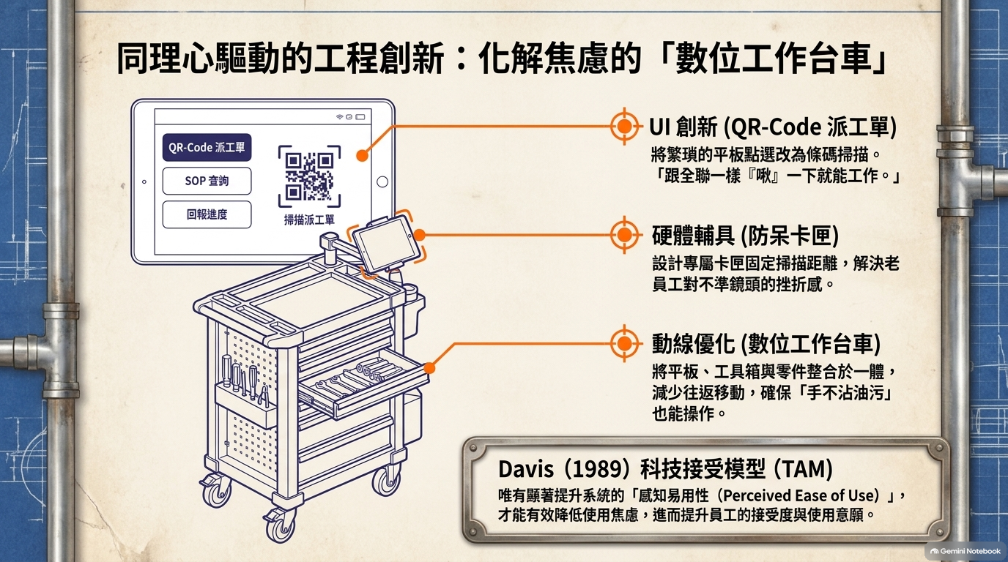

Slide 12
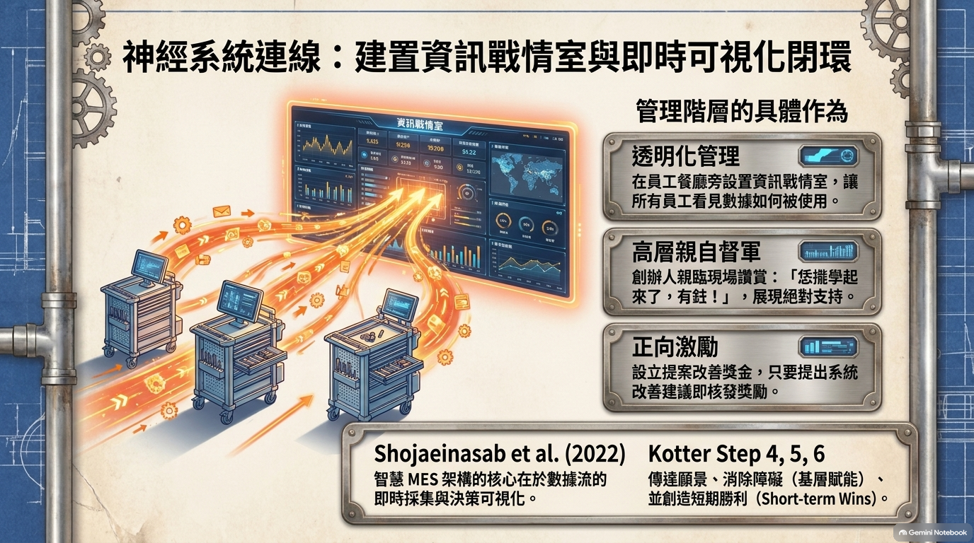

Slide 13
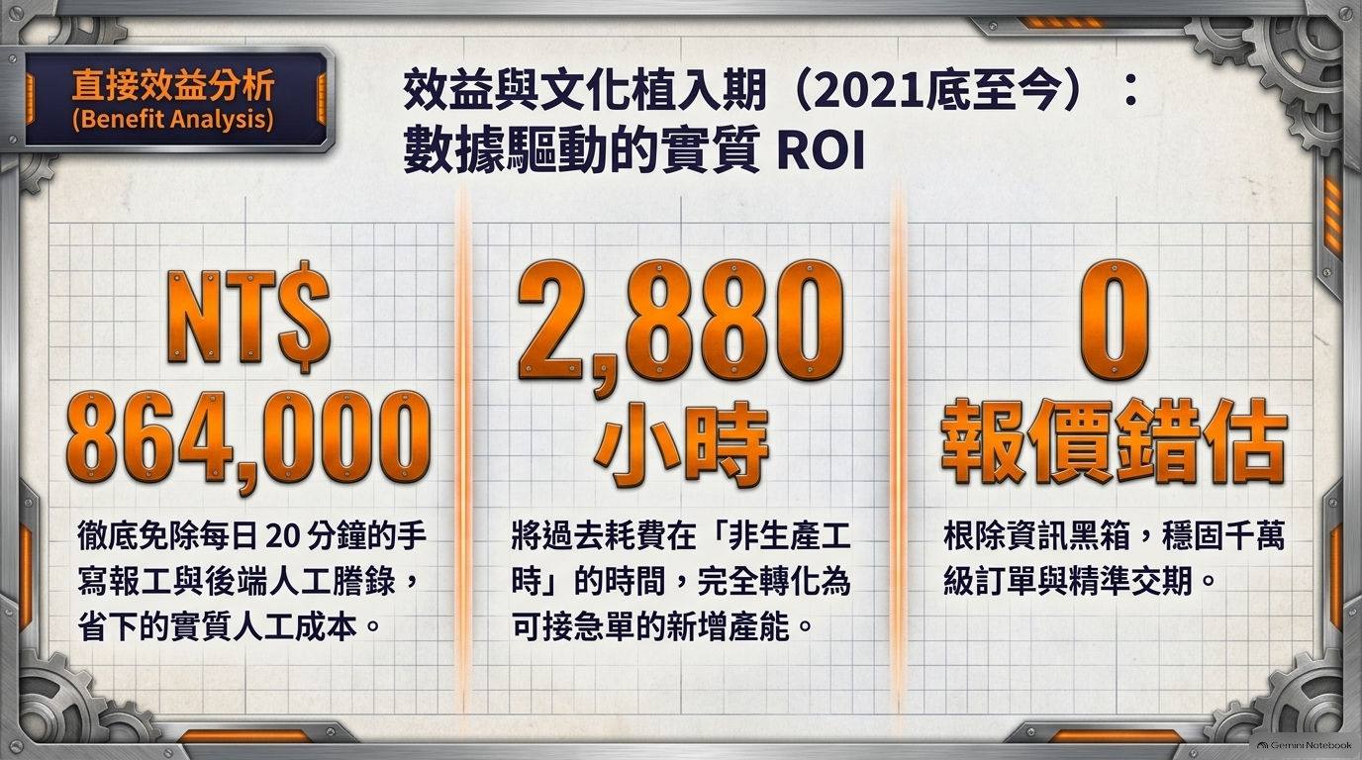

Slide 14
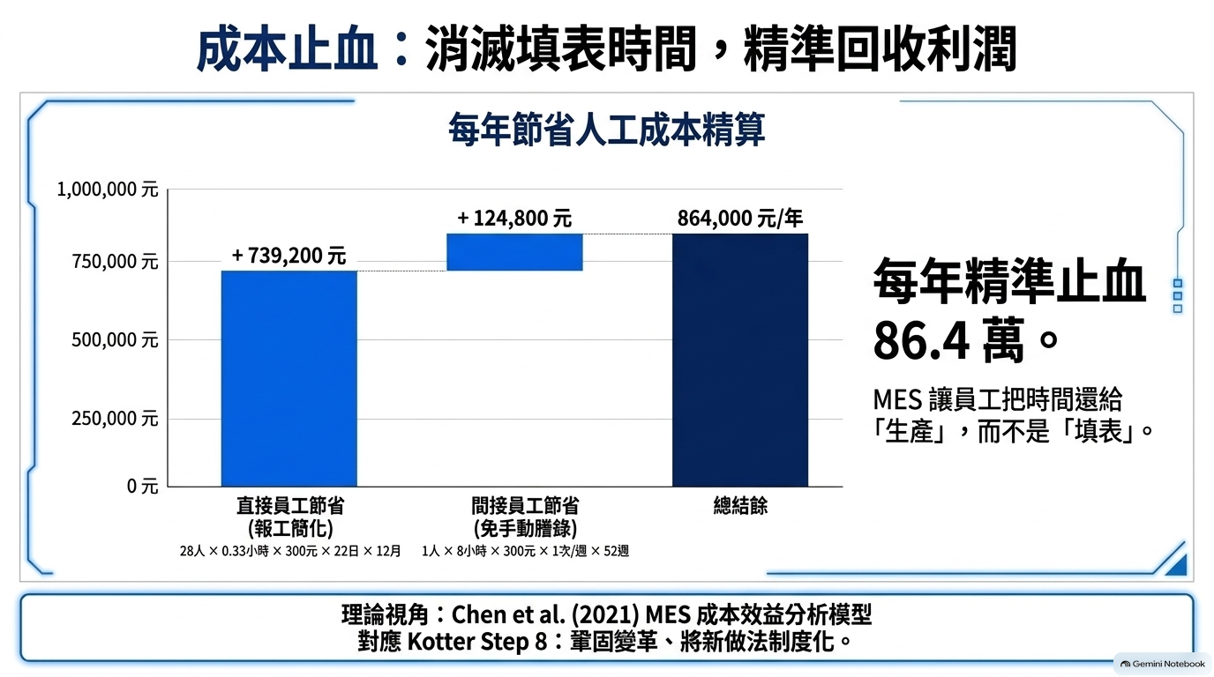

Slide 15
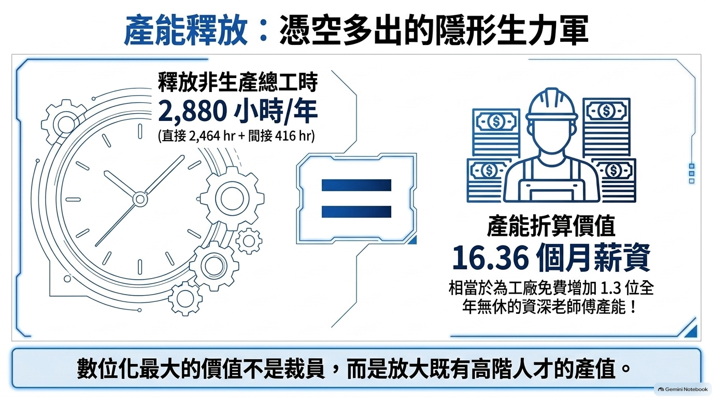

Slide 16
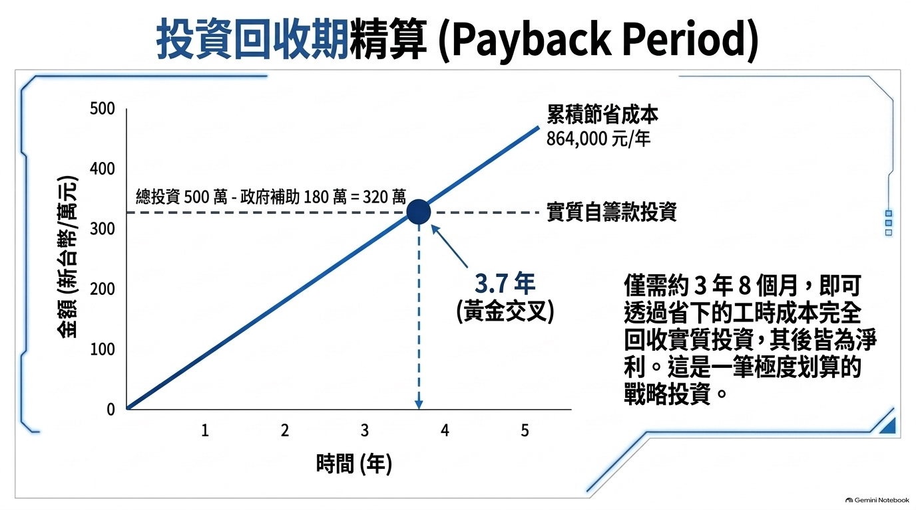

Slide 17
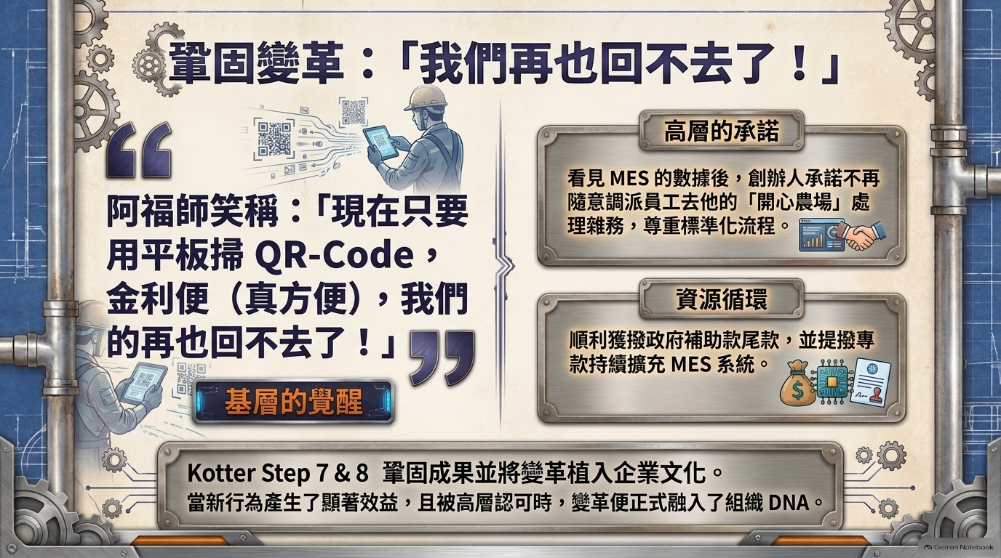

Slide 18
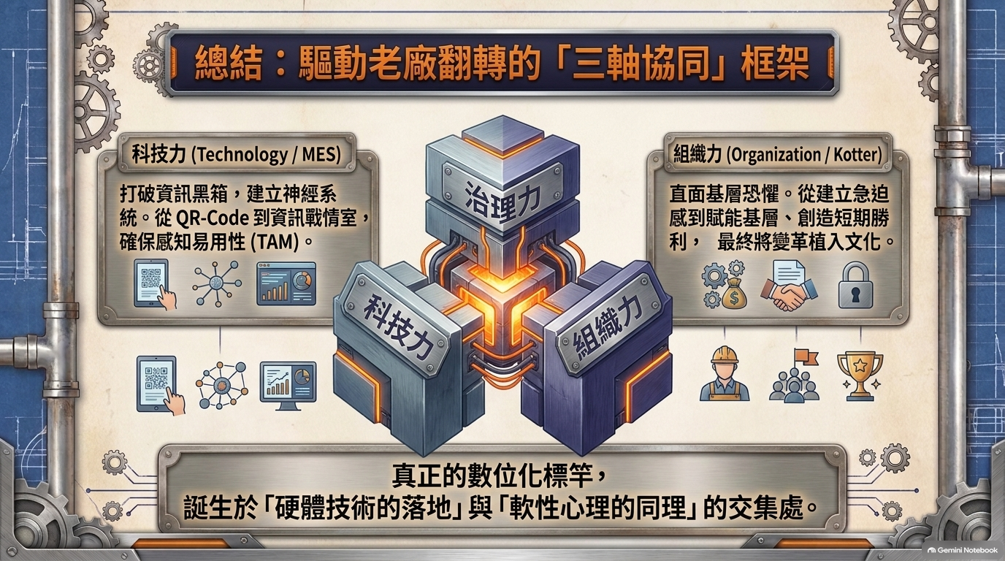

Slide 19
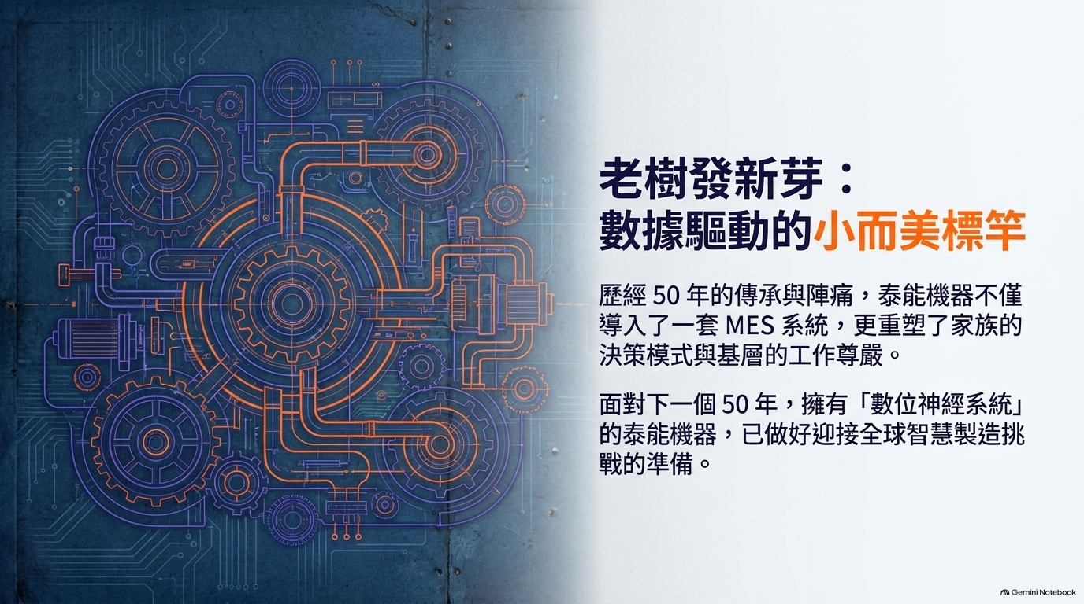

Slide 20
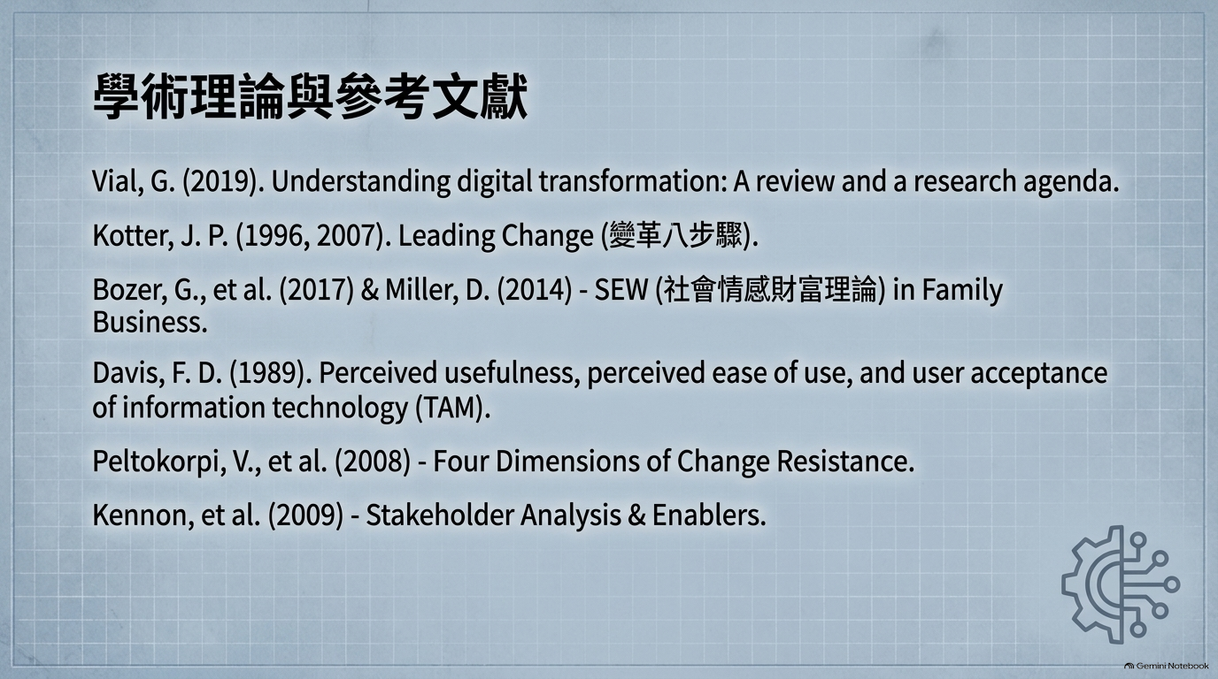

Slide 21
泰能機器轉型
各組提問與回答

Slide 22
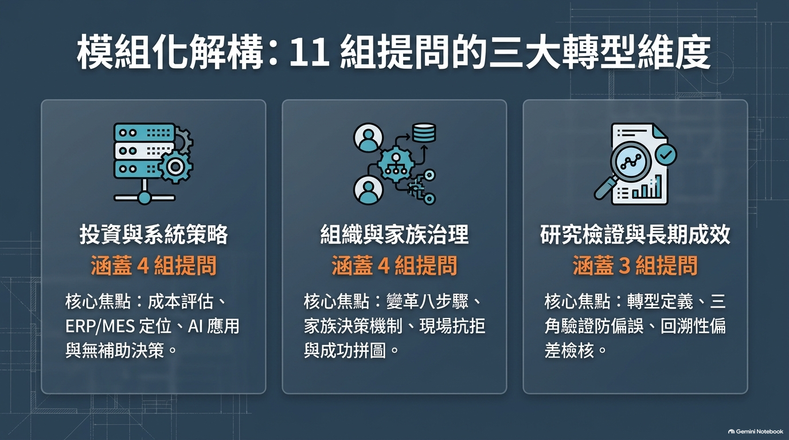

Slide 23
第 1 組
提問與回答
提問
若拿掉產能效益，僅保留人工成本 86.4 萬元，扣除 MES 系統費與每年一成維護費後，投資回收期會變多久？此外，個案在沒有後測數據（訂單數或準交率）的情況下稱「精準掌握交期與報價」，此結論屬於實證發現還是推論？
回答
回收期評估：個案未載明系統總價；若假設為 300 萬元且維護費 10%（30 萬），每年淨效益約 56.4 萬，回收期需 5 年以上。單靠節省抄寫時間的回收期會拉得很長。
性質判定：屬於推論（預期效益）。因尚未提供上線後的準交率或實際業績統計，是基於新系統具備資料收集能力所做的合理推論。
泰能機器轉型｜各組提問與回答
1 / 11

Slide 24
第 6 組
提問與回答
提問
面對成本與交期問題，MES 相較於強化人工管理、擴充既有 ERP 或整合廠房，有何優勢與限制？
回答
優勢：提高現場資訊的即時性與細緻度。
限制：需承擔 ERP 與 MES 之間的系統整合成本（料號、工單、庫存串接與客製）、員工操作負擔及維護成本。
相較於人工管理（跨廠彙整慢）與整合廠房（無法解決工時不準），應先盤點 ERP 功能缺口，整體評估後再決定擴充 ERP 或導入 MES。
泰能機器轉型｜各組提問與回答
5 / 11

Slide 25
第 8 組
提問與回答
提問
資源有限下，企業應繼續投入 AI 與智慧製造，還是先把既有系統使用率、資料品質與員工接受度做好？
回答
應優先把既有系統的使用與資料品質做好。
AI 與預測分析極度依賴可靠的底層數據，若報工與庫存不準，AI 只會產生誤導。
不依賴內部生產數據的 AI（如文案、翻譯）可先用；生產決策 AI 則應等資料扎實後，針對明確問題小規模試辦，不需全面盲目投入。
泰能機器轉型｜各組提問與回答
7 / 11

Slide 26
第 12 組
提問與回答
提問
假設在無政府補助且無紀董支持下，紀總應如何評估 MES 導入可行性？
回答
評估結果為「有條件可行」，而非立即全面導入。
步驟一：先量化報價錯誤與工時損失，盤點現有 ERP 能否透過流程調整或客製補足。
步驟二：評估整體成本（含軟體、串接、設備與人力）。
步驟三：選定單一製程進行「小規模試辦」，以數據驗證效益並化解反對顧慮，確認有效後再分階段推進。
泰能機器轉型｜各組提問與回答
11 / 11

Slide 27
第 4 組
提問與回答
提問
轉型是董事長支持後家族才一起推動，這是形成共識還是先配合看到成果才認同？對後續變革有何影響？
回答
較接近「董事長先支持，成員與員工配合執行，再從成果中逐漸建立認同」。
高層推動常增加基層負擔，需要有人排除困難（如紀總改善台車與掃描）。
先配合再認同的模式，更需要持續解決第一線問題並讓大家看見效益，配合才有機會轉化為長期認同，避免表面應付或亂報。
泰能機器轉型｜各組提問與回答
4 / 11

Slide 28
第 7 組
提問與回答
提問
當家族企業決策機制限制轉型速度時，應優先維持家族和諧，還是建立專業經理人的決策授權制度？
回答
應建立明確的專業授權制度，但和諧與制度不衝突，和諧應建立在清楚的規則上。
重大投資與方向由家族共同決定，日常生產與預算內支出則應授權負責人。
外聘經理人若家族仍任意介入也難以發揮，可先從現有團隊建立分層授權，明確劃分家族與管理的權責邊界。
泰能機器轉型｜各組提問與回答
6 / 11

Slide 29
補充問題
Kotter 變革步驟｜提問與回答
提問
導入 MES 過程中，如何運用 Kotter 變革八步驟推動組織變革？
回答
建立危機感：
建立指導團隊：
制定願景：
溝通願景：
提出報價損失 20 萬及交期不明風險。
紀董任精神領袖，納入兩位弟弟與幹部。
轉型為交期準、價格有競爭力的標竿中小企業。
透過股東會與朝會反覆布達。
消除阻礙：
創造短期勝利：
鞏固成果：
深植文化：
開發 QR Code 與台車；爭取補助與廠商維護費半價。
系統上線獲補助尾款、頒發學習獎金。
應用工時數據進行客觀績效與產能檢討。
基層習慣數位化作業（如全聯般方便）。
泰能機器轉型｜各組提問與回答
8 / 11

Slide 30
第 10 組
提問與回答
提問
本案成功因素為何？是因為老闆娘聲音小？若無創辦人出面或無政府補助，是否就難以推動？
回答
不能單看聲音大小：余特助在申請補助、溝通與教育訓練扮演實質推動關鍵。
創辦人提供權威支持：能減少觀望，但若無紀總改善現場操作困難，權威也無法確保長期落實。
補助是催化劑：降低成本並說服家族，若無補助可能延後或縮小範圍，未必完全不推。
成功是三者配合：補助降門檻 + 創辦人支持 + 團隊持續解決現場問題。
泰能機器轉型｜各組提問與回答
9 / 11

Slide 31
第 2 組
提問與回答
提問
政府補助結束後很多專案就停擺，本案在補助結案後的長期使用交代有限，此時下「轉型成功」的結論是否合適？
回答
現階段判定轉型成功確實過早，但對後續發展持樂觀看法。
泰能並非只買系統結案，紀總還親自設計 QR-Code 卡匣與工作台車讓現場容易執行。
轉型已展現初步成果且方向正確，但能否真正可持續，仍取決於補助結束後能否持續收集可靠資料並用於日常管理。
泰能機器轉型｜各組提問與回答
2 / 11

Slide 32
第 3 組
提問與回答
提問
論文作者之一為主角紀總經理，容易偏向管理層正面敘述而缺乏客觀第三方批判視角，如何確保資料未受主觀偏誤的選擇性呈現？
回答
為避免「球員兼裁判」，確實需要第三方視角進行資料三角驗證（Triangulation）。
實務上依賴彰師大研究團隊把關，並可交叉比對系統後台客觀數據（報工率、異常次數）、政府審查意見及 SI 廠商紀錄來驗證真實性。
泰能機器轉型｜各組提問與回答
3 / 11

Slide 33
第 11 組
提問與回答
提問
資深員工轉向接受數位工具的過程若採事後訪談，如何避免回溯性偏差或事後合理化？個案採用了哪些交叉驗證？
回答
個案描述符合業界常見實務抗拒經驗，但「符合經驗」不等於「研究排除偏差」。
應訪談不同立場人員（含仍有抱怨者），並比對會議紀錄、培訓紀錄、報工系統 Log 才能確認轉變時序。
本案雖有現場圖與訪談引述，但對三角檢證與反例分析的交代仍有限，研究可信度上仍需更完整的程序交代。
泰能機器轉型｜各組提問與回答
10 / 11

